Slide 1
Cryptomonnaie
Présenté par :
Ben Hadj Mbarek Med ALI
Hendi Insaf
Retib Hyba

Slide 2
C’est quoi un Cryptomonnaie ?
Une cryptomonnaie, dite aussi cryptoactif, cryptodevise, monnaie cryptographique ou encore cybermonnaie, est une monnaie émise de pair à pair, sans nécessité de banque centrale, utilisable au moyen d'un réseau informatique décentralisé. Elle utilise des technologies de cryptographie et associe l'utilisateur aux processus d'émission et de règlement des transactions.

Slide 3
Exemples des cryptomonnaies :
Bitcoin – 2009 - 63 292,30 Dollar américain
Ethereum – 2015 - 2 530,66 Dollar américain
Cardano – 2017 - 1.47 Dollar américain
Bitcoin Cash – 2017 - 868,69 Dollar américain
Ripple – 2012 - 1.37 Dollar américain
Litecoin – 2011 - 288,34 Dollar américain
Nano – 2015 - 5.436223 Dollar américain
IOTA – 2015 …

Slide 4
Quelle est la cryptomonnaie d'avenir ?
En tant que crypto monnaie, le Bitcoin a déjà prouvé qu'il est pérenne, et que sa valeur devrait mécaniquement grimper dans les prochains mois. En effet, dès sa création, 21 millions de Bitcoins ont été prévus.

Slide 5
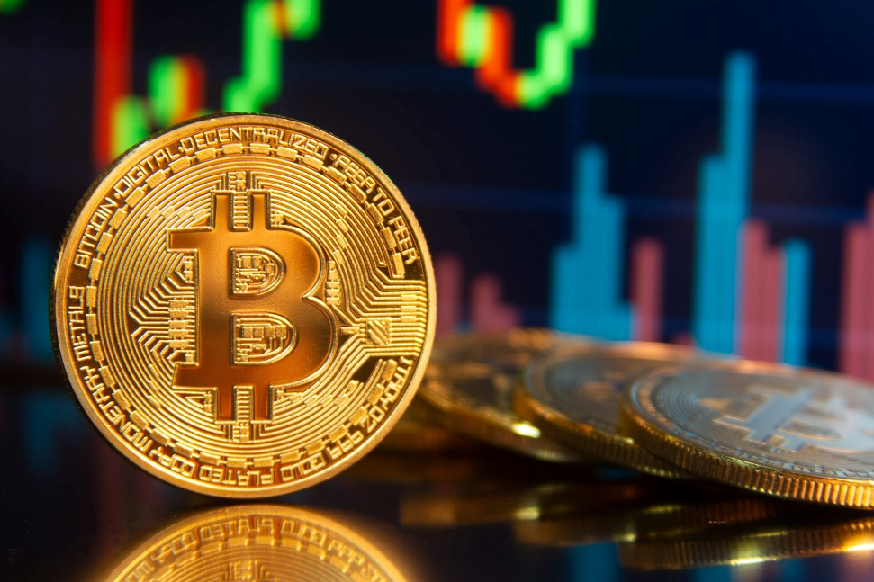
Comment une Cryptomonnaie prend de la valeur ?
Bitcoin, une monnaie décentralisée Dans le monde des cryptomonnaies, il n'y pas de banque centrale chargée d'influencer ou de réguler les cours : la valeur augmente et diminue donc de façon naturelle en fonction des ordres passés. Le bitcoin est donc une valeur particulièrement volatile.

Slide 6
Comment le Bitcoin prend de la valeur ?
Le Bitcoin, un actif volatil Comme pour ces autres actifs, la valeur du Bitcoin est déterminée par l'offre et la demande sur des places de marché. À n'importe quel moment, des acteurs économiques lancent des offres d'achat et de vente avec un prix qu'ils déterminent en fonction de leur propre analyse.

Slide 7
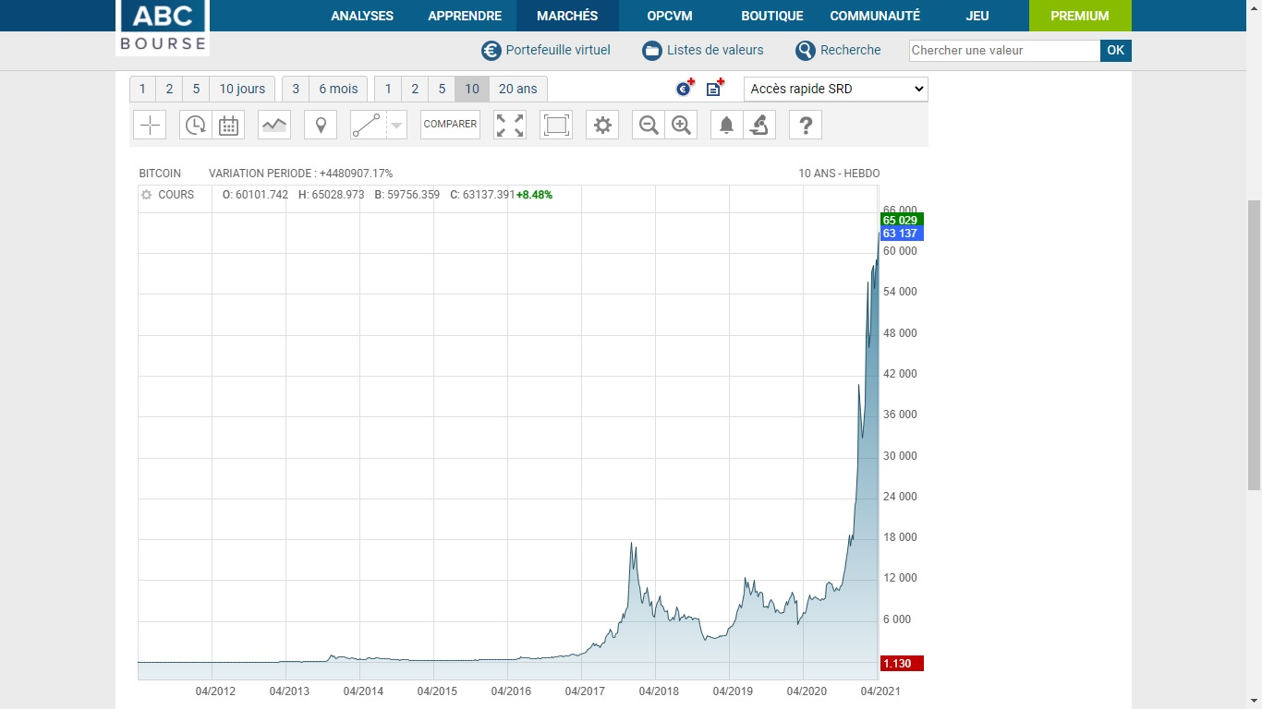
Taux de change du bitcoin en dollar américain depuis sa création, jusqu'à 2020:

Slide 8
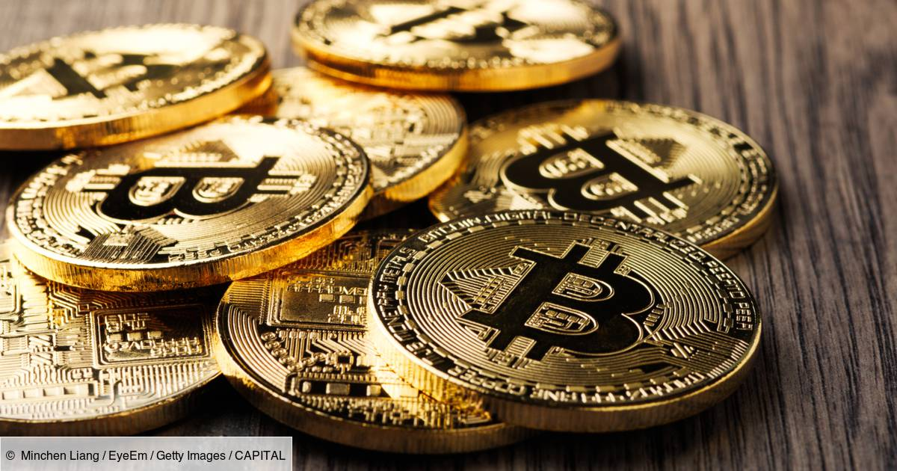
Bitcoin et TVA :
Les transactions en devise virtuelle “bitcoin” sont exonérées de la TVA. C'est ce qu'a décidé la Cour de Justice dans son arrêt du 22 octobre 2015. Les entrepreneurs qui désirent échanger des « bitcoins » contre d'autres devises ne doivent donc pas reverser la TVA.

Slide 9
Quels sont les risques liés aux Cryptomonnaies ?
Risque de volatilité ...
Risque de liquidité ...
Risque technologique et opérationnel. ...
Risque juridique. ...
Risque de participation à des activités criminelles, terroristes, frauduleuses ou de blanchiment d'argent.

Slide 10
Inflation :
Les bitcoins sont émis lentement et régulièrement, de façon dégressive, jusqu'à atteindre un montant maximal de 21 millions vers l'an 2040. Toutes les monnaies fiduciaires connaissent une inflation, de faible à forte selon les politiques menées par leur banque centrale.

Slide 11
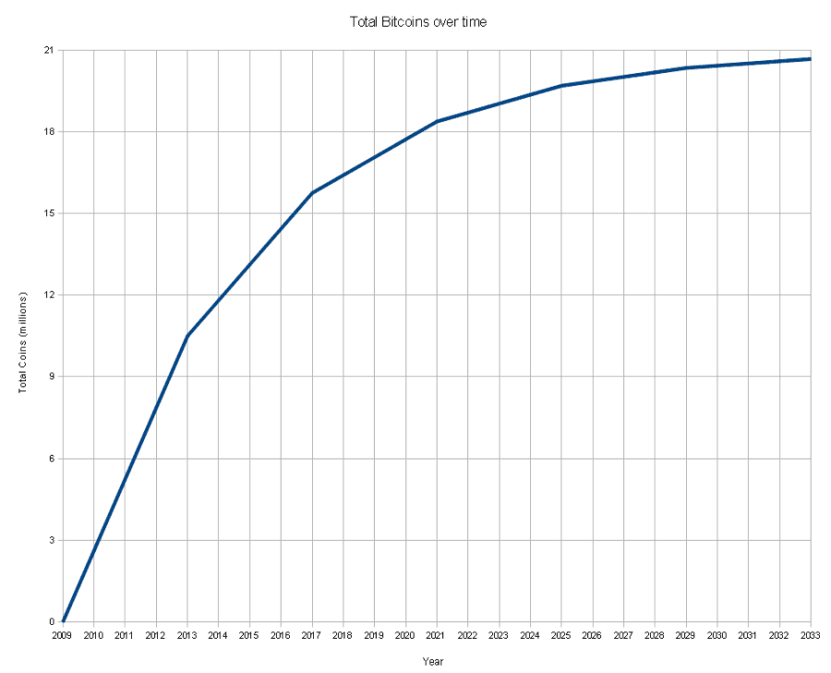

Slide 12
Comment obtenir Bitcoin:
1. La solution privilégiée : les places de marché:
Un grand nombre de plateformes de change vous proposent de convertir vos euros en bitcoins (et réciproquement)
2. Les sites permettant d’obtenir gratuitement des fractions de bitcoin:
Gratuits mais très peu lucratifs.
3. Les programmes d’affiliation:
Solution réservée aux éditeurs de site web rémunérés par la publicité. Les plus performants : coinhouse.io, Ledger Wallet, et Coinbase.

Slide 13
4. Le minage de bitcoins:
Les mineurs effectuent avec leur matériel informatique des calculs mathématiques…
5. La vente de biens par petites annonces:
Vendre des biens contre des bitcoins n’est pas une chose facile, rares sont les acheteurs qui possèdent des bitcoins et sont disposés à les dépenser.
6. La vente de biens ou de services:
Ajouter Bitcoin comme dans la liste des moyens de paiement acceptés par votre entreprise ne vous coûtera rien du tout.
7. Sur bitcoin.fr:

Slide 14
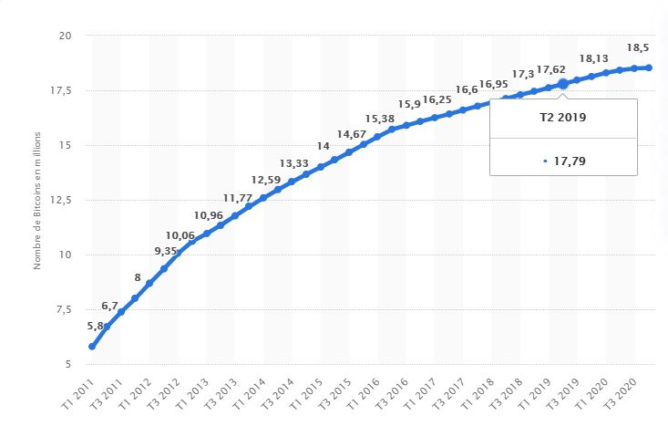
Nombre de Bitcoins en circulation dans le monde du 1er trimestre 2011 au 4e trimestre 2020:

Slide 15
Valeur actuel de Bitcoin:
35 614,60 Dollar américain
97065.957 Dinar Tunisien

Slide 16
